Slide 1

ГАУ ДПО ЯО «Институт развития образования», ЦНППМ
Фестиваль центров образования «Точка роста»
Центр образования естественно-научной и технологической направленностей «Точка роста»
МОУ СШ № 9
Использование оборудования центра ествественно-научной направленности «Точка роста» при реализации программы дополнительного образования по химии «Занимательные опыты с веществами вокруг нас»
Автор:
Кукушкина
Татьяна Ивановна,
учитель химии
МОУ СШ № 9
г. о. Переславль-Залесский, 2023

Slide 2
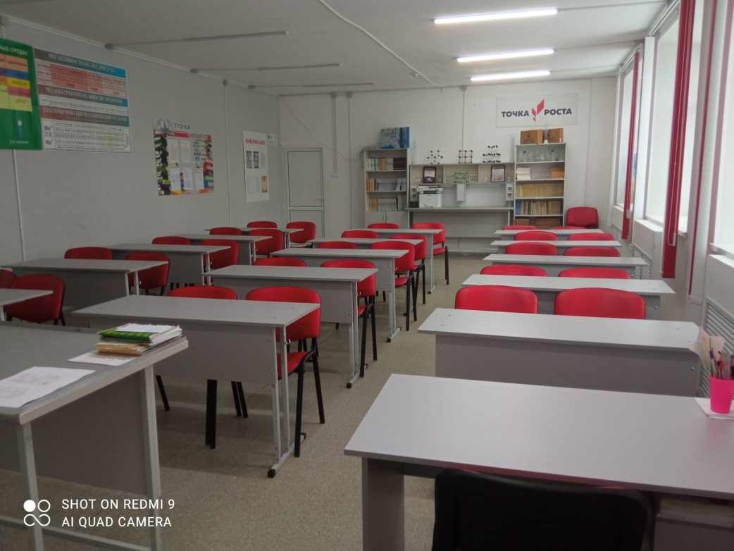
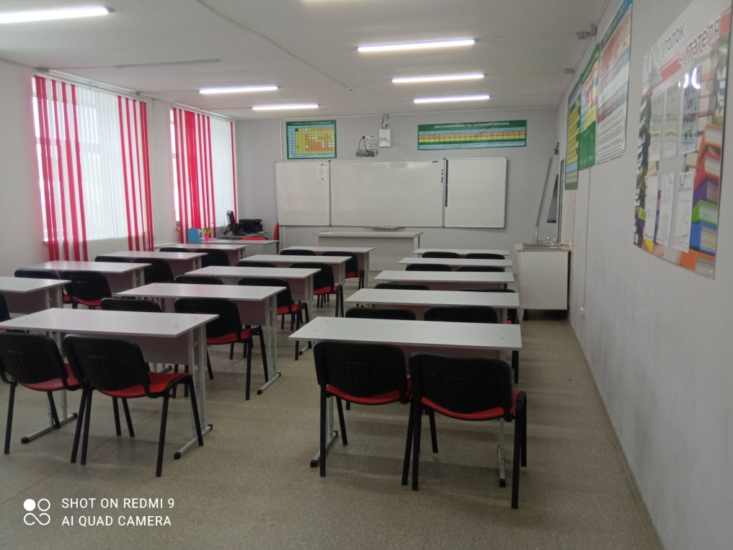
Центр образования естественно-научной и технологической направленностей «Точка роста»
МОУ СШ № 9
Кабинет химии в центре «Точка роста»

Slide 3
Оборудование Центр образования естественно-научной и технологической направленностей «Точка роста» МОУ СШ № 9
1) Цифровая (компьютерная) лаборатория (ЦЛ), программно-аппаратный комплекс, датчиковая система — комплект учебного оборудования, включающий, регистрирующих значения различных физических величин.
2)Датчик температуры платиновый – простой и надёжный датчик, предназначен для измерения температуры в водных растворах и в газовых средах. Имеет различный диапазон измерений от –40 до +180 ◦С. Технические характеристики датчика указаны в инструкции по эксплуатации .
3)Датчик температуры термопарный предназначен для измерения температур до 900 ◦С. Используется при выполнении работ, связанных с измерением температур пламени, плавления и разложения веществ.

Slide 4
4)Датчик оптической плотности (колориметр) –предназначен для измерения оптической плотности окрашенных растворов (рис. 1) . Используется при изучении тем «Растворы», «Скорость химических реакций», определении концентрации окрашенных ионов или со-единений .В комплект входят датчики с различной длиной волн полупроводниковых источников света: 465 и 525 нм . Объём кюветы составляет 4 мл, длина оптического пути — 10 мм.
5)Датчик рН предназначен для измерения водородного показателя (рН). В настоящее время в школу поступают комбинированные датчики, совмещающие в себе стеклянный электрод с электродом сравнения, что делает работу по измерению водородного показателя более комфортной. Диапазон измерений рН от 0―14 . Используется для измерения водородного показателя водных растворов в различных исследованиях объектов окружающей среды.
6)Датчик электропроводности предназначен для измерения удельной электропроводности жидкостей, в том числе и водных растворов веществ. Применяется при изучении теории электролитической диссоциации, характеристик водных растворов .
7)Датчик хлорид-ионов используется для количественного определения содержания ионов хлора в водных растворах, почве, продуктах питания . К датчику подключается ионоселективный электрод (ИСЭ) (рабочий электрод), потенциал которого зависит от концентрации определяемого иона, в данном случае от концентрации анионов Cl– . Потенциал ИСЭ определяют относительно электрода сравнения, как правило, хлорсеребряного.

Slide 5
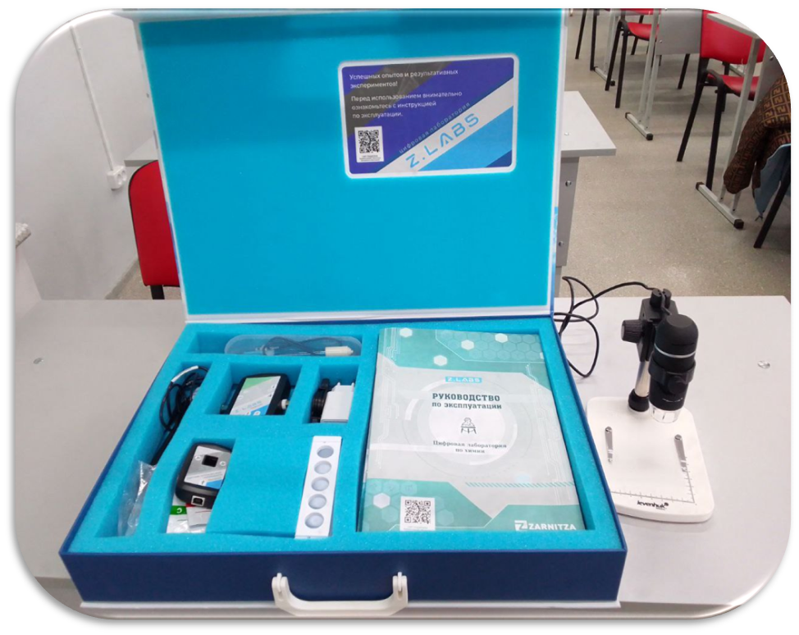
Цифровая лаборатория Z.LABS и цифровой микроскоп

Slide 6
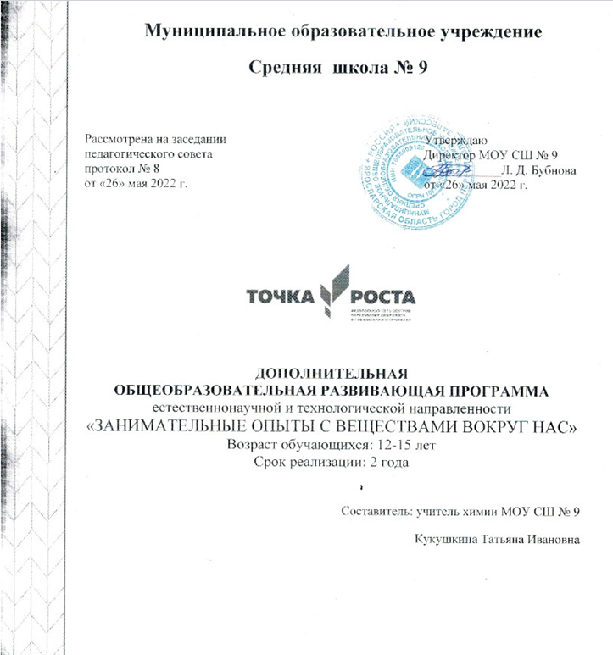
Использование оборудования при реализации программы дополнительного образования
Курс рассчитан на 180 часов. Программа разработана на 2 года обучения, занятия проводятся по 3 часа в неделю (108 часов) – первый год обучения, 2 часа в неделю (72 часа) – второй год обучения.
На занятиях осуществляется постановка эксперимента,
поиск информации по имеющимся источникам, ИКТ,
проектная, исследовательские деятельность.

Slide 7
Содержание программы
Раздел 1. Введение – 8 часов
Теория (3 ч). Формирование группы. Знакомство с химией, как наукой о веществах и их превращениях. Знакомство с химическим оборудованием и веществами для опытов. Изучение правил по технике безопасности при нахождении в кабинете химии и при проведении опытов.
Практика (5 ч). Практические работы: «Химическое оборудование и реактивы», «Техника безопасности в химической лаборатории».
Раздел 2. Вступление в мир веществ – 30 часов
Теория (20 ч). Как устроены вещества, и какие превращения с ними произошли. Признаки химических реакций. Типы химических реакций. Условия, влияющие на скорость химических реакций. Катализ. Катализаторы.
Практика (10 ч). Опыты, доказывающие движение частиц вещества: растворение веществ в разных растворителях. Химические превращения соединений меди. Практическая работа: «Изменение скорости химической реакции под влиянием разных факторов».
Раздел 3. Мир неорганических веществ – 63 часа
Теория (36 ч). Какие бывают неорганические вещества. Самое необыкновенное вещество – вода. Кислоты. Индикаторы. Едкие щёлочи и другие гидроксиды. Соли, но не все соленые. Металлы создают цвета, цветы, огни. Уголь, графит и углекислый газ.
Практика (27 ч). Практическая работа: «Вода – универсальный растворитель», «Выращиваем кристаллы», «Свойства карбонатов», «Пищевые добавки», «Свойства соединений углерода».
Раздел 4. Основы химии – 13 часов
Теория (3 ч). Значение периодической системы Д.И.Менделеева через изучение истории происхождения названий химических элементов. Знакомство с достижениями ученых –химиков.
Практика (10 ч). Создание презентаций на тему: Химические элементы. Великие ученые-химики».
Раздел 5. Опыты с растворами – 8 часов
Теория (6 ч). Решение практических задач на растворы.
Практика (2 ч). Практическая работа «Приготовление растворов разной концентрации».
Раздел 6. Химия в повседневной жизни – 32 часа
Теория (20 ч). Домашняя аптечка. Средства борьбы с бытовыми насекомыми. Средства личной гигиены и косметики. Экология жилища. Маркировка упаковок пищевых и гигиенических продуктов; товарные знаки. Строительные материалы.
Практика (12 ч). Экскурсия на химическое производство. Практические работы: «Лекарства для домашней аптечки», «Экологические строительные материалы для нашего дома», «Здоровое питание», «Косметика и средства личной гигиены для меня». Создание презентаций. Выступление перед аудиторией.
Раздел 7. Химия и экология – 19 часов
Теория (13 ч). Способы решения разных типов задач. Подготовка итоговых продуктов. Подведение итогов.
Практика (6 ч). Подготовка выступлений для участия в научно-практической конференции. Решение тестовых заданий и задач с экологическим содержанием.
Решение экспериментальных задач по химии. Участие в акции «Марш парков».

Slide 8
Пример тем, изучаемых с помощью оборудования центра «Точка роста»

Slide 9
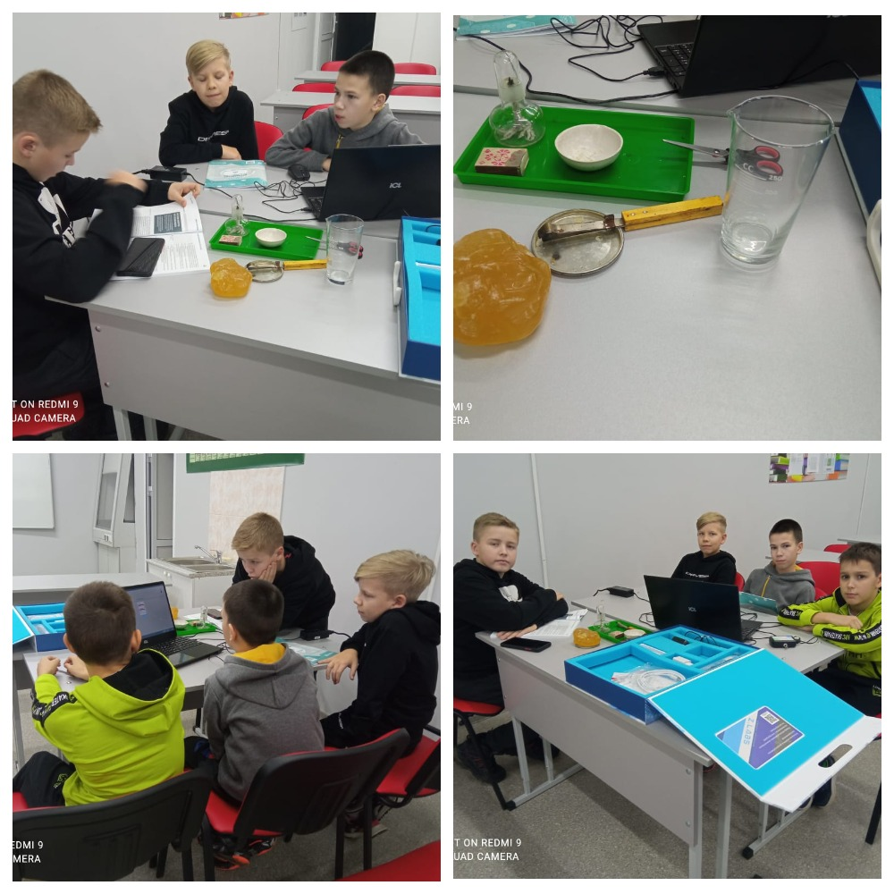
Работа с оборудованием на занятиях по программе дополнительного образования
Ребята 6 класса из кружка по программе Точка роста «Занимательные опыты с веществами вокруг нас» провели лабораторную работу «Определение температуры кристаллизации вещества».
Работа выполнялась с использованием оборудования: цифровая лаборатория по химии Z. LABS:мульти датчик для химического мониторинга беспроводной, температурный датчик.

Slide 10
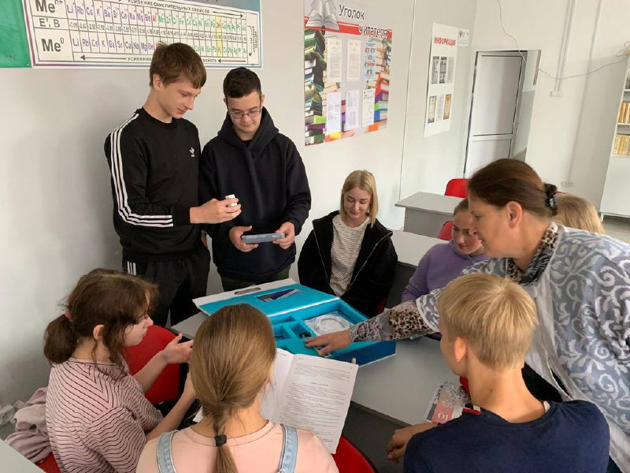
Работа с оборудованием на занятиях по программе дополнительного образования

Slide 11
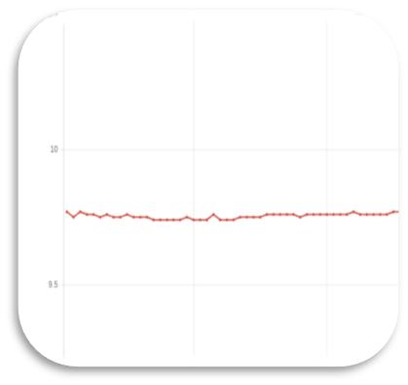
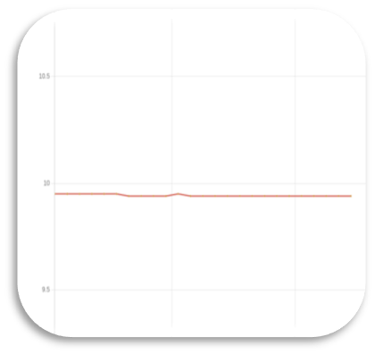
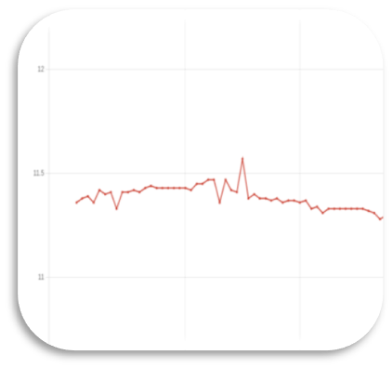
Щелочность стиральных порошков
С помощью оборудования, поступившего по программе «Точка Роста», была выполнена исследовательская работа «Стиральные порошки. Насколько они эффективны?»
Результаты Herr klee Результаты Tide Результаты BiMax

Slide 12
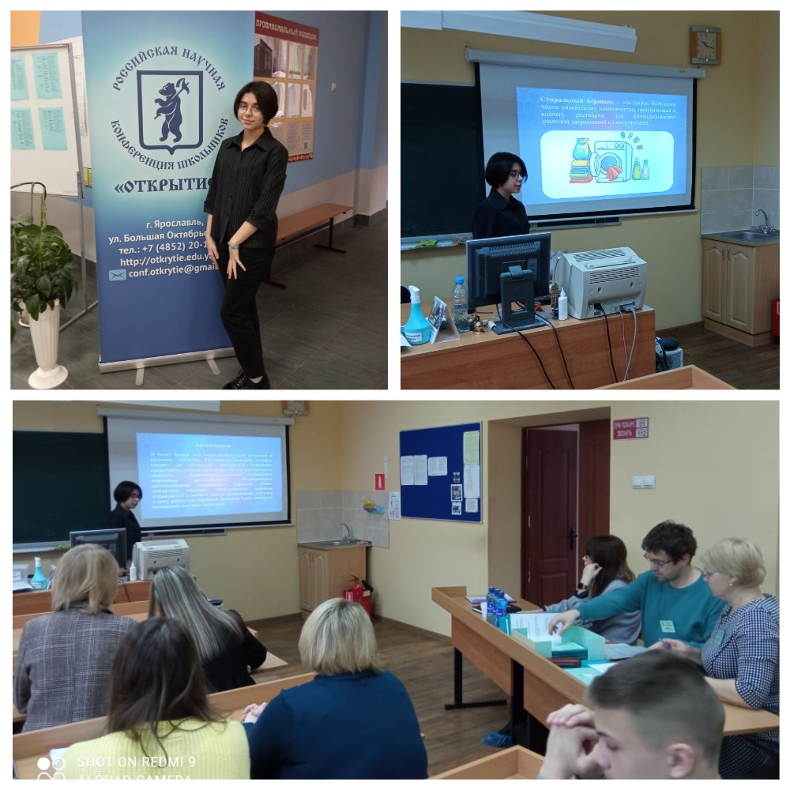
Представление результатов исследовательской работы на областной научно-исследовательской конференции
Обучающаяся центра "Точка роста" МОУ СШ 9 Диана В. (научный руководитель Кукушкина Т.И.) стала призёром (3 место) областной научно-исследовательской конференции, прошедшей 1 апреля на базе ГОУ ЯО «Средней школы «Провинциального колледжа» г Ярославля.

Slide 13
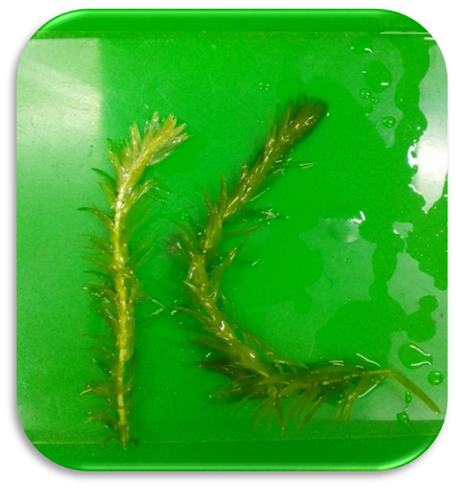
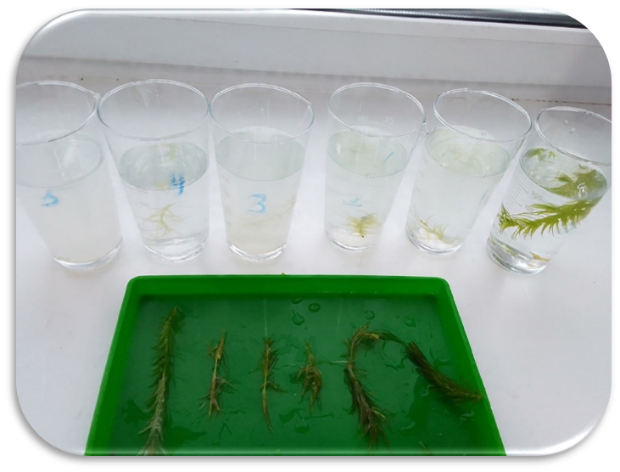
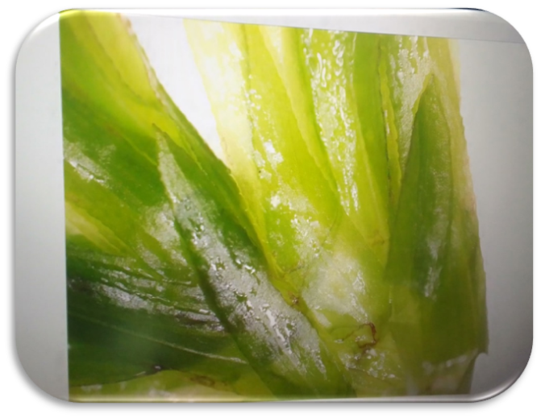
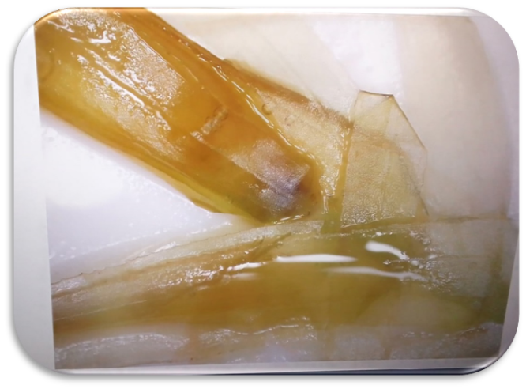
Применение цифрового микроскопа

Slide 14
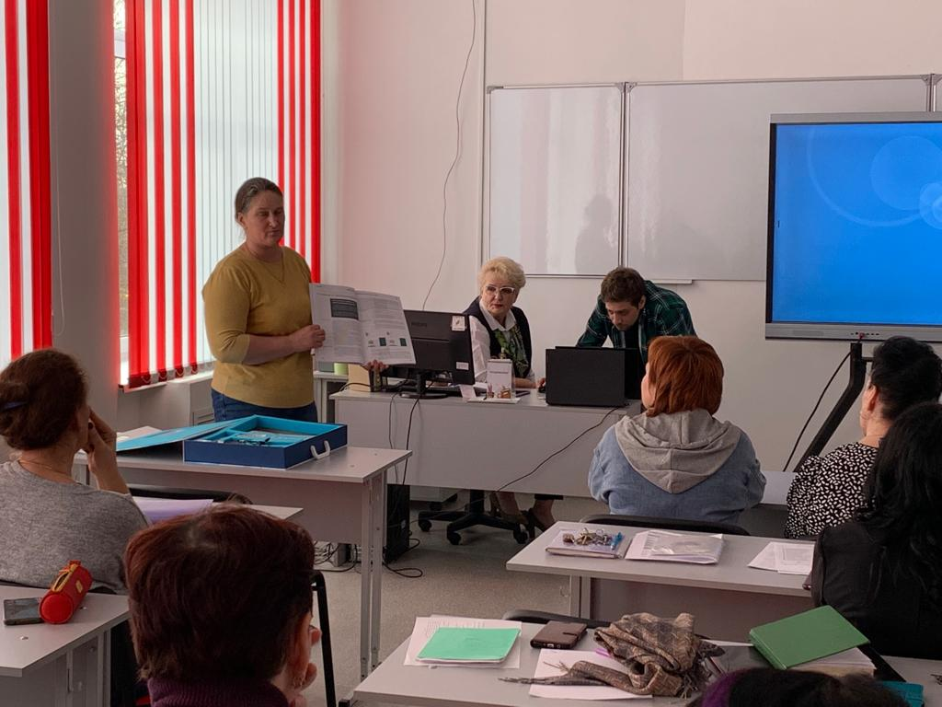
Знакомство педагогического коллектива с возможностями использования оборудования центра «Точка роста»

Slide 15
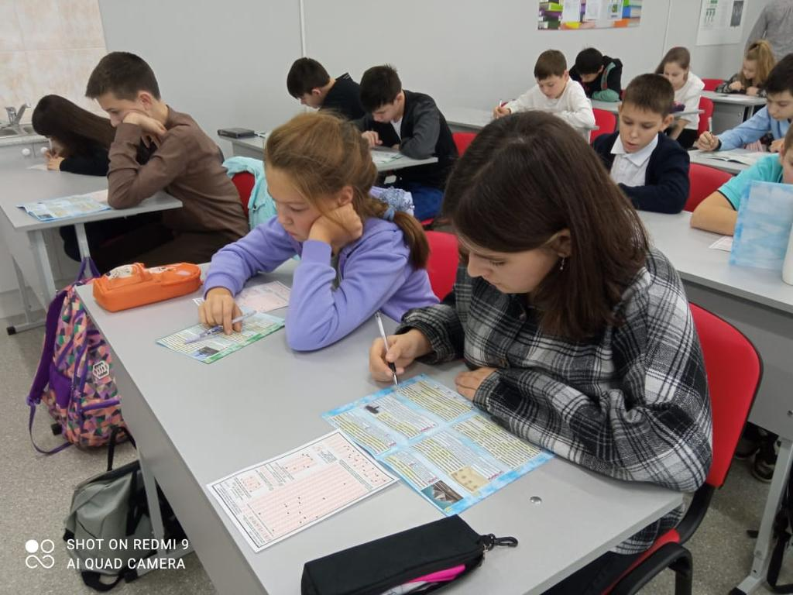
Олимпиадное движение
Школьный этап Всероссийской олимпиады школьников по химии.
Олимпиада естественнонаучной направленности «Астра» для обучающихся 5-9-х классов. Олимпиада прошла на базе центра «Точка роста».
Региональный этап Всероссийской олимпиады по естественнонаучной грамотности

Slide 16
С П А С И Б О
З А
В Н И М А Н И Е !

